Slide 1
Apuntes – Clase 7
Memoria virtual
Sistemas Operativos
Universidad de Antioquia
Facultad de Ingeniería
Ingeniería de Sistemas

Slide 2





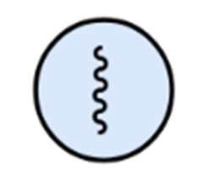


Proceso
Un proceso es un programa en ejecución.
Proceso = CPU + Memory + I/O Info
MM
CPU
Code
PC
Data
SP
heap
...
Registros
stack
Address Space
I/O
Notes:
https://www.cse.iitb.ac.in/~mythili/os/anno_slides/lecture1.pdf

Slide 3



Virtualización de CPU
Cada proceso cree que tiene su propia CPU.
CPU
CPU
PC
PC
SP
SP
...
...
Ilusión
Registros
Registros
P0
P1
CPU
PC
SP
Recurso
...
Registros
Notes:
https://www.cse.iitb.ac.in/~mythili/os/anno_slides/lecture1.pdf

Slide 4


Implementación de la Virtualización
¿Cómo se implementa la virtualización?
Abstracción
Process management
CPU
CS
CS
CS
Políticas
P1 | P2 | P1 | P2 | ...
t
Mecanismos
Notes:
https://www.cse.iitb.ac.in/~mythili/os/anno_slides/lecture1.pdf

Slide 5
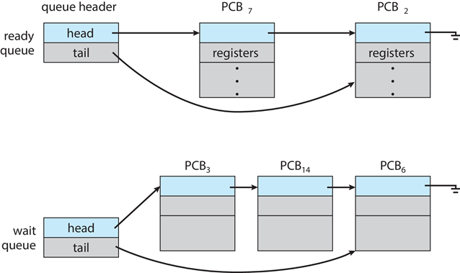
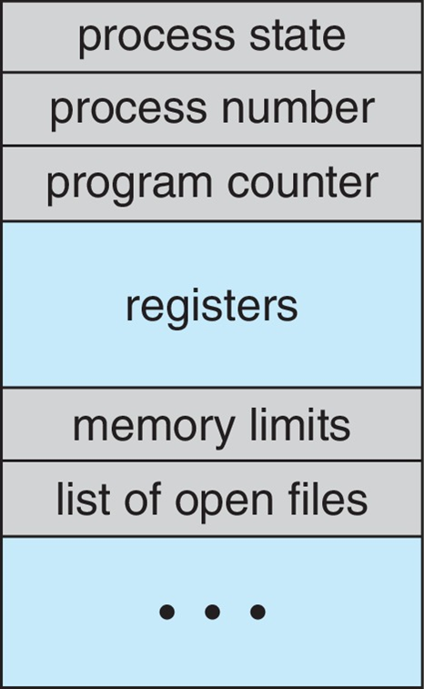

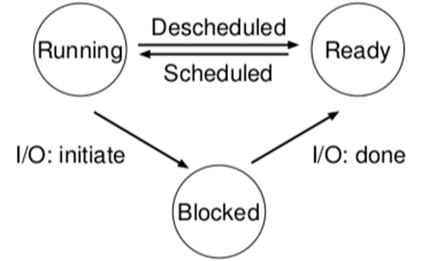
Abstracción CPU - Proceso
PCB
Ready
CPU
Block
Notes:
https://www.cse.iitb.ac.in/~mythili/os/anno_slides/lecture1.pdf

Slide 6


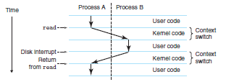
Mecanismos CPU - Proceso
trap
Limited
Direct Execution
User
(mode = 1)
Kernel
(mode = 0)
return from trap
CS
CS
CS
P1
P2
P1
P2
...
t
Notes:
https://www.cse.iitb.ac.in/~mythili/os/anno_slides/lecture1.pdf

Slide 7


Políticas CPU - Proceso
MLFQ
FCFS
1
2
3
4
5
Q3
A
SJF
Q2
B
STCF
Q1
RR
Q0
C
D
Notes:
https://www.cse.iitb.ac.in/~mythili/os/anno_slides/lecture1.pdf

Slide 8
Virtualización de Memoria - Contextualización
Proceso = CPU + Memory + I/O Info
MM
CPU
Code
PC
Data
SP
heap
...
Registros
stack
Address Space
I/O
Notes:
Dinámicos o estáticos
Alto desempeño
Puede presentar problemas de sincronización (race condition).

Slide 9

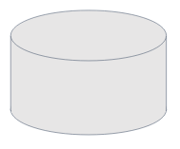
Virtualización de Memoria - Contextualización
#include <unistd.h>
#include <stdio.h>
#include <stdlib.h>
#include "common.h"
int main(int argc, char *argv[]) {
if (argc != 2) {
fprintf(stderr, "usage: mem <value>\n");
exit(1);
}
int *p;
p = malloc(sizeof(int));
assert(p != NULL);
printf("(%d) addr pointed to by p: %p\n", (int) getpid(), p);
*p = atoi(argv[1]); // assign value to addr stored in p
while (1) {
Spin(1);
*p = *p + 1;
printf("(%d) value of p: %d\n", getpid(), *p);
}
return 0;
}
mem.c
Code
Data
Notes:
Dinámicos o estáticos
Alto desempeño
Puede presentar problemas de sincronización (race condition).

Slide 10

Virtualización de Memoria - Contextualización
Pregunta: ¿Cómo funciona el programa?
prompt> ./mem 1
(2134) address pointed to by p: 0x200000
(2134) p: 1
(2134) p: 2
(2134) p: 3
(2134) p: 4
(2134) p: 5
ˆC
P1
pid(P1)= 2134
Dirección | Valor | Variable
...
0x200000 | 0 | *p
...
&p |  | p
...
Notes:
Dinámicos o estáticos
Alto desempeño
Puede presentar problemas de sincronización (race condition).

Slide 11
Virtualización de Memoria - Contextualización
Pregunta: ¿Cómo funciona el programa?
Memoria física
SO
prompt> ./mem 1
(2134) address pointed to by p: 0x200000
(2134) p: 1
(2134) p: 2
(2134) p: 3
(2134) p: 4
(2134) p: 5
ˆC
P1
Dirección | Valor | Variable
...
0x200000 | 0 | *p
...
&p |  | p
...
P1
pid(P1)= 2134
Notes:
Dinámicos o estáticos
Alto desempeño
Puede presentar problemas de sincronización (race condition).

Slide 12

Virtualización de Memoria - Contextualización
Pregunta: ¿Que pasa si dos usuarios corren simultáneamente el programa?
Dirección | Valor | Variable
...
0x200000 | 0 | *p
...
&p |  | p
...
prompt> ./mem 1 &; ./mem 1 &
[1] 24113
[2] 24114
(24113) address pointed to by p: 0x200000
(24114) address pointed to by p: 0x200000
(24113) p: 1
(24114) p: 1
(24114) p: 2
(24113) p: 2
(24113) p: 3
(24114) p: 3
(24113) p: 4
(24114) p: 4
...
P1
pid(P1)= 21113
Dirección | Valor | Variable
...
0x200000 | 0 | *p
...
&p |  | p
...
P2
¿Por que son iguales las direcciones si los procesos son diferentes?
pid(P2)= 21114
Notes:
Dinámicos o estáticos
Alto desempeño
Puede presentar problemas de sincronización (race condition).

Slide 13
Virtualización de Memoria - Contextualización
Pregunta: ¿Que pasa si dos usuarios corren simultáneamente el programa?
prompt> ./mem 1 &; ./mem 1 &
[1] 24113
[2] 24114
(24113) address pointed to by p: 0x200000
(24114) address pointed to by p: 0x200000
(24113) p: 1
(24114) p: 1
(24114) p: 2
(24113) p: 2
...
Memoria física
SO
P1
P1
pid(P1)= 21113
P2
pid(P2)= 21114
Dirección | Valor | Variable
...
0x200000 | 0 | *p
...
&p |  | p
...
Dirección | Valor | Variable
...
0x200000 | 0 | *p
...
&p |  | p
...
P2
Notes:
Dinámicos o estáticos
Alto desempeño
Puede presentar problemas de sincronización (race condition).

Slide 14
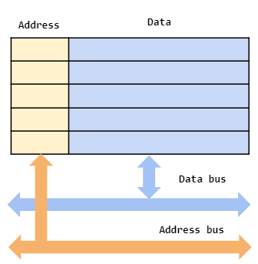

Virtualización de Memoria - Contextualización
Virtualización de memoria: Cada proceso cree que tiene su propia memoria.
Code
Code
Data
Data
heap
heap
Ilusión
Memoria física
stack
stack
SO
P0
P1
P0
P1
Recurso
Notes:
Dinámicos o estáticos
Alto desempeño
Puede presentar problemas de sincronización (race condition).

Slide 15
Virtualización de Memoria - Contextualización
Virtualización de memoria: Cada proceso cree que tiene su propia memoria.
Dirección Física
Dirección Virtual
Code
P1
Code
Data
Data
heap
0x200000
heap
prompt> ./mem 1 &; ./mem 1 &
[1] 24113
[2] 24114
(24113) address pointed to by p: 0x200000
(24114) address pointed to by p: 0x200000
(24113) p: 1
(24114) p: 1
(24114) p: 2
(24113) p: 2
(24113) p: 3
(24114) p: 3
(24113) p: 4
(24114) p: 4
...
stack
pid(P1)= 21113
stack
Code
Code
P2
Data
Data
0x200000
heap
heap
pid(P2)= 21114
stack
stack
Memoria Virtual
Mapeo
Memoria Física
Notes:
Dinámicos o estáticos
Alto desempeño
Puede presentar problemas de sincronización (race condition).

Slide 16
Virtualización de Memoria - Contextualización
Hardware Address Translation - Address Translation (AT)
Mecanismo mediante el cual el hardware traduce cada acceso a memoria (Instruction fetch - Load - Store) cambiando la dirección virtual proporcionada por la instrucción a una dirección física donde la información deseada se encuentra actualmente localizada.
Objetivo de la AT: Dar la ilusión a un programa de que tiene su propio espacio de direcciones privado (propio).
Virtual Address
VA
Address Translation
Physical Address
PA
SO
P
P
P
Notes:
Dinámicos o estáticos
Alto desempeño
Puede presentar problemas de sincronización (race condition).

Slide 17
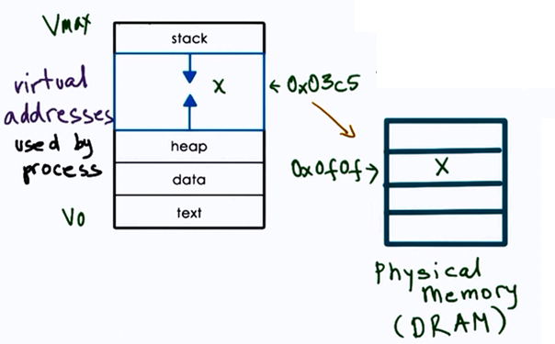
Problema central (crux)
¿Cómo puede el SO construir la ilusión de que cada proceso tiene su propio espacio de memoria privado y grande, si en realidad todos comparten una única memoria física?
Notes:
Dinámicos o estáticos
Alto desempeño
Puede presentar problemas de sincronización (race condition).

Slide 18
Virtualización de Memoria - Contextualización
El sistema operativo (SO):
Virtualiza la memoria física.
Proporciona una ilusión para el espacio de memoria de cada proceso.
Cada proceso cree que utiliza todos los recursos de memoria de la máquina.
El SO multiplexa la memoria física en espacio (a diferencia de la CPU, que se multiplexa en tiempo): cada proceso recibe simultáneamente una porción distinta de la RAM, no por turnos.
SO
P1
P1
P2
P2
Notes:
Dinámicos o estáticos
Alto desempeño
Puede presentar problemas de sincronización (race condition).

Slide 19
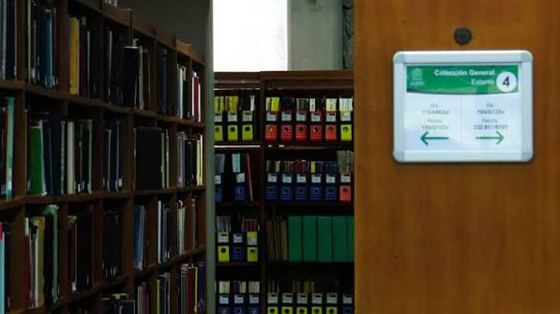

Objetivos de la virtualización de Memoria
Transparencia: el SO virtualiza la memoria de forma invisible para el programa (el proceso corre como si tuviera toda la memoria física para él solo, sin necesidad de comportarse distinto ni de saber que está siendo virtualizado).
Eficiencia de memoria en términos de tiempo y espacio.
Protección (seguridad)
Garantía de aislamiento entre procesos y SO.
Protección ante accesos ilegales de otros procesos.
P
P
SO
P
Notes:
Dinámicos o estáticos
Alto desempeño
Puede presentar problemas de sincronización (race condition).

Slide 20
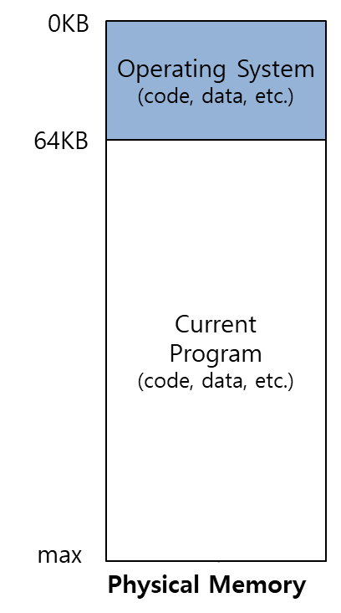
Sistemas operativos y memoria
Primeros sistemas operativos
El sistema operativo consistía en un conjunto de rutinas (biblioteca) que se encontraba al inicio de la memoria física.
Solo se cargaba un solo proceso en el resto de la memoria.
Bajo nivel de utilización - poco eficiente

Slide 21
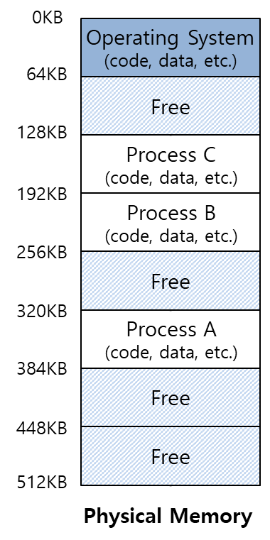
Sistemas operativos y memoria
Multiprogramación - tiempo compartido
Carga múltiples procesos en memoria
Ejecuta un proceso por un periodo corto de tiempo.
Cambia uso de CPU entre procesos.
Incrementa utilización y eficiencia.
Crea un problema de protección.
¡Accesos de memoria ilegales de otros procesos!
Notes:
MPI (Message Passing Interface)
RPC (Remote Procedure Calls)
Java RMI (Remote Method Invocation)

Slide 22
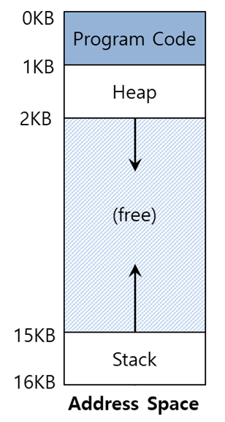
Espacio de direcciones: Address Space
Abstracción de la memoria física creada por el sistema operativo
Contiene todos los datos e instrucciones de un proceso en ejecución
Program code (text)
Data
Heap
Stack
Tip: Revise el video de Core Dumped A PROGRAM is not a PROCESS, para profundizar los conceptos mencionados
Notes:
MPI (Message Passing Interface)
RPC (Remote Procedure Calls)
Java RMI (Remote Method Invocation)

Slide 23
Espacio de direcciones: Address Space
Segmentos del espacio de direcciones
Segmento | Observaciones
Program Code | Instrucciones Variables globales
Heap | Memoria asignada dinámicamente malloc en C new en Java o C++
Stack | Memoria automática Direcciones y valores de retorno Variables locales y argumentos pasados a rutinas
Notes:
MPI (Message Passing Interface)
RPC (Remote Procedure Calls)
Java RMI (Remote Method Invocation)

Slide 24
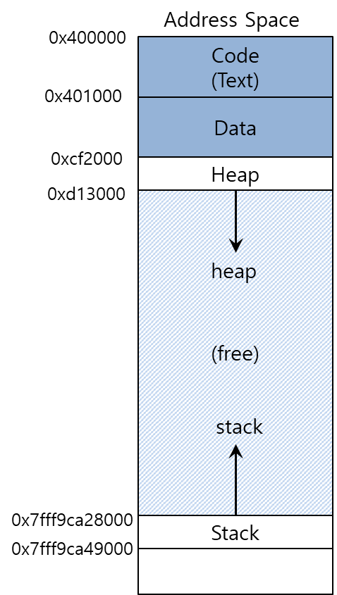
Espacio de direcciones: Address Space
Todas las direcciones creadas por un programa son virtuales!
El SO traduce las direcciones virtuales a direcciones físicas.
#include <stdio.h>
#include <stdlib.h>
int main(int argc, char *argv[]) {
printf("location of code : %p\n", (void *) main);
printf("location of heap : %p\n", (void *) malloc(1));
int x = 3;
printf("location of stack : %p\n", (void *) &x);
return x;
}
Ejemplo. va.c (simulación)
location of code : 0x40057d
location of heap : 0xcf2010
location of stack : 0x7fff9ca45fcc
The output in 64-bit Linux machine
Notes:
MPI (Message Passing Interface)
RPC (Remote Procedure Calls)
Java RMI (Remote Method Invocation)

Slide 25
Espacio de direcciones: Address Space
Ejemplo
Dado el siguiente fragmento de código (link).
¿A qué segmento pertenece cada una de las variables mencionadas?
int x;
int main(int argc, char *argv[]) {
int y;
int *z = malloc(sizeof(int));
}
Ostep
Code
Variable | Location (heap, stack, code)
x
main
y
z
Program code
Data
heap
heap
stack
stack
Notes:
MPI (Message Passing Interface)
RPC (Remote Procedure Calls)
Java RMI (Remote Method Invocation)

Slide 26
Referencias
Operating Systems Three Easy Pieces (website: Capítulo 13)
Videos de youtube: Clase 1 - Introducción a los sistemas operativos (link).
Página de Remzi H. Arpaci-Dusseau (link)
Operating System Concepts - Tenth Edition (website)
Operating Systems Notes (link)
https://github.com/Aniruddha-Tapas/Operating-Systems-Notes/blob/master/1-Overview.md
https://myaut.github.io/dtrace-stap-book/kernel/proc.html
https://myaut.github.io/dtrace-stap-book/index.html
https://www.technologyuk.net/computing/computer-software/operating-systems/operating-system-utilities.shtml
http://www.it.uu.se/education/course/homepage/os/vt18/module-4/simple-threads/
https://courses.cs.duke.edu/spring19/compsci590.1/slides/
http://csl.snu.ac.kr/courses/4190.307/2020-1/
Notes:
Cuda
OpenCL
OpenACC
X10
Chapel
UPC

